Slide 1
Modelos predictivos

Slide 2
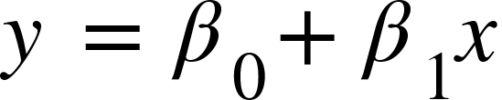
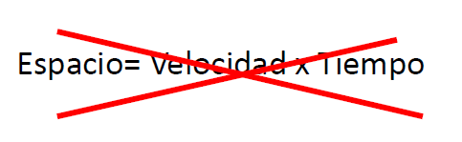
¿Qué es un modelo predictivo?
Es una función matemática que da un valor para la variable dependiente según cada conjunto de valores de las variables independientes.
Es una función probabilística.

Slide 3
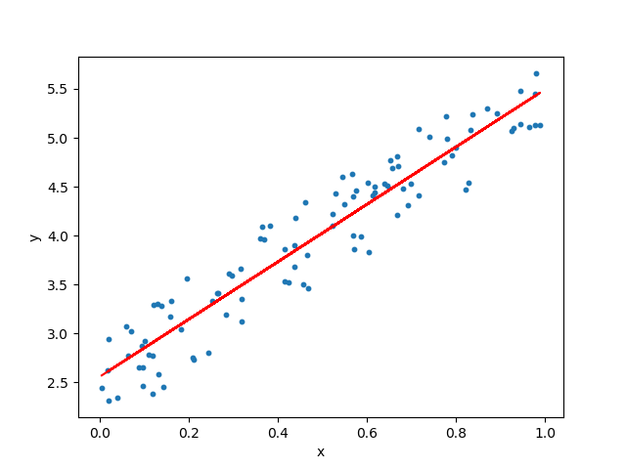
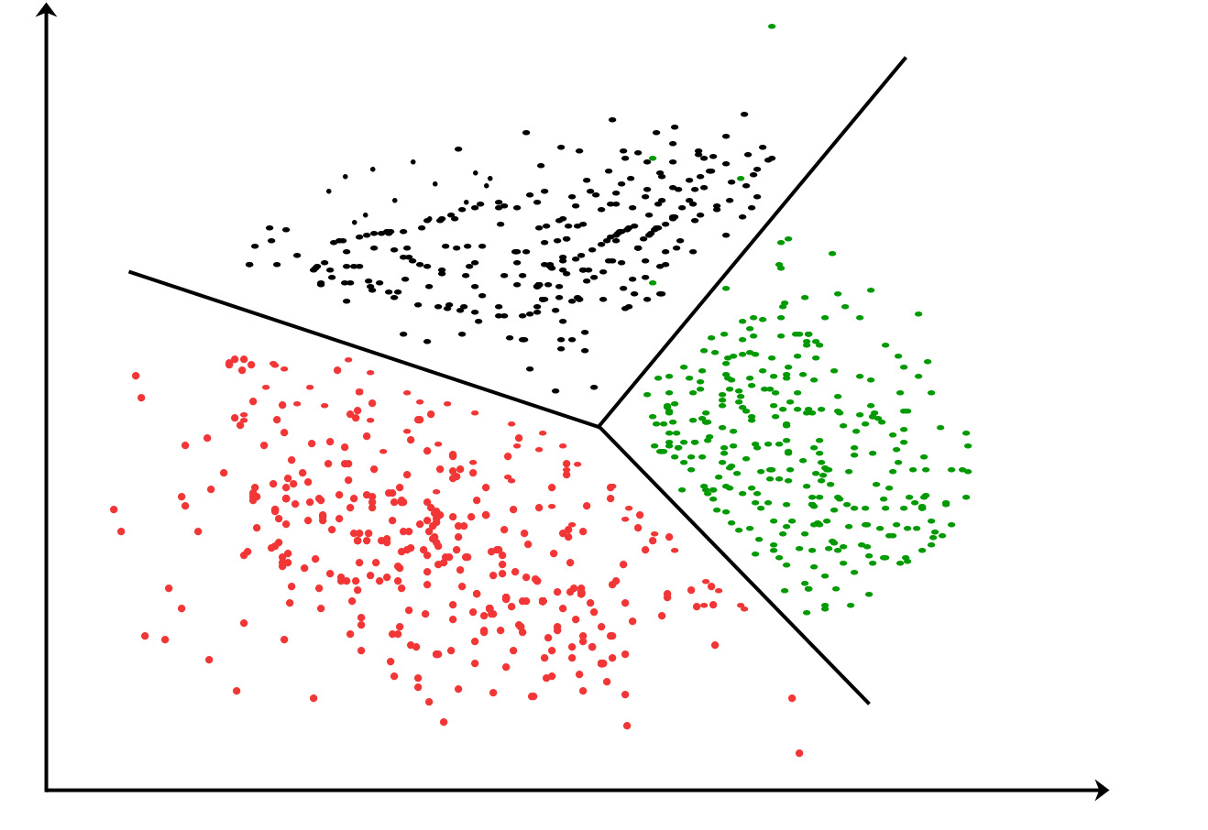
Tipo de modelos según variable dependiente
Categórica: modelos de clasificación o “clústering”
Continua: modelos predictivos

Slide 4
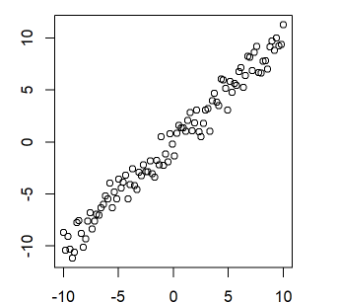
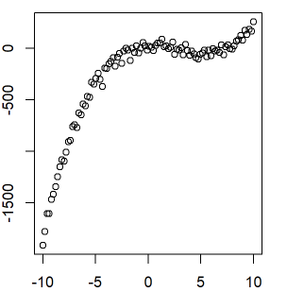
Linealidad de los modelos
Predictivos lineales
Predictivos no lineales

Slide 5
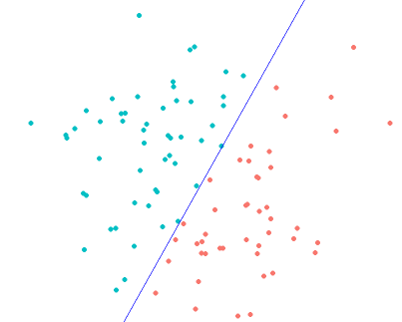
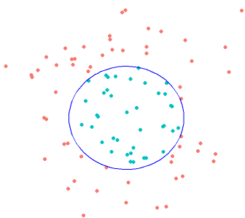
Linealidad de los modelos
Clasificación lineales
Clasificación no lineales

Slide 6
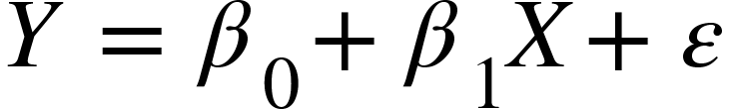
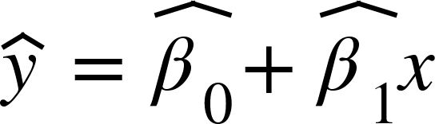
Regresión lineal univariante
Seguramente el modelo más simple -> a menudo el mejor!
Función:
Estimamos los coeficientes:

Slide 7
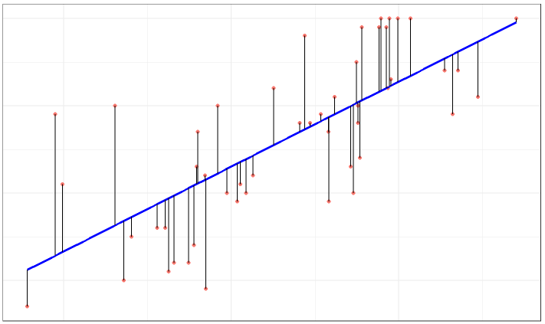
¿Cómo encontramos los coeficientes?
Ajuste por mínimos cuadrados (“Least squares”)

Slide 8
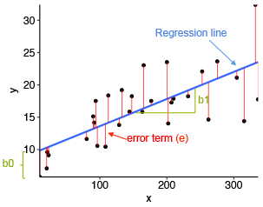
Interpretación de los coeficientes
Variable dependiente
Variable independiente
Error residual o residuo
Constante
Pendiente

Slide 9

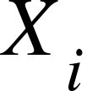
Regresión lineal multivariante
es la variación de Y con cada unidad de manteniendo todas las otras variables fijas.
Cuidado con las correlaciones entre variables predictoras!

Slide 10
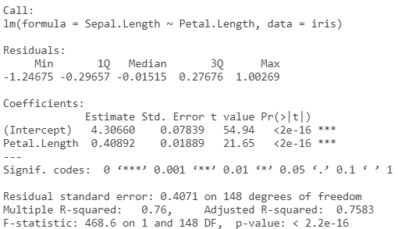
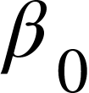
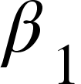
Regresión lineal en R - Univariante
model <- lm(Sepal.Length ~ Petal.Length, iris)
summary(model)
MOD - Diapositiva 1

Slide 11
Regresión lineal en R - Univariante
model <- lm(Sepal.Length ~ Petal.Length, iris)
summary(model)
Test de Wald sobre cada coeficiente
Test ANOVA sobre el model entero
MOD - Diapositiva 1

Slide 12
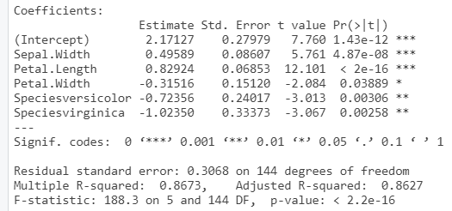
Regresión lineal en R - Multivariante
model <- lm(Sepal.Length ~., iris)
summary(model)
MOD - Diapositiva 2

Slide 13
Regresión lineal en R - Residuos

Slide 14
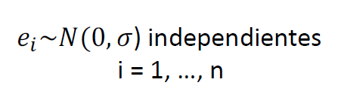
Regresión lineal en R - Residuos
Tienen que cumplir:
Normalidad
Homocedasticidad (varianza constante)
Linealidad
Independencia

Slide 15
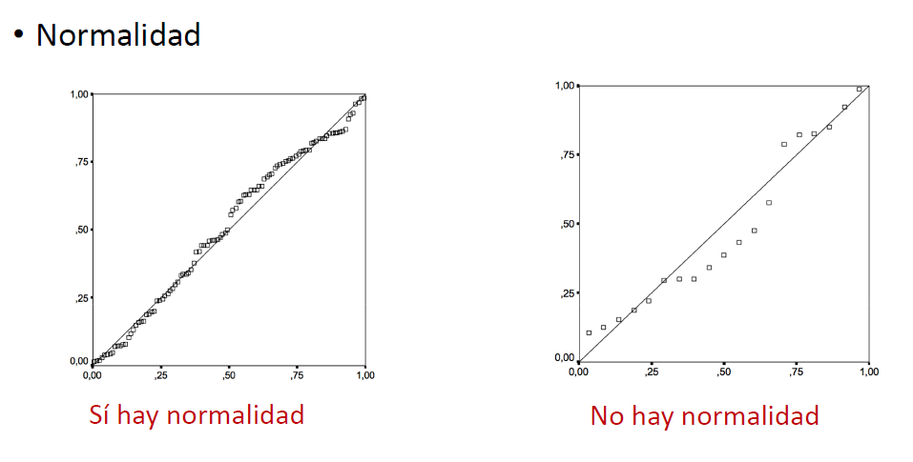
Regresión lineal en R - Residuos

Slide 16
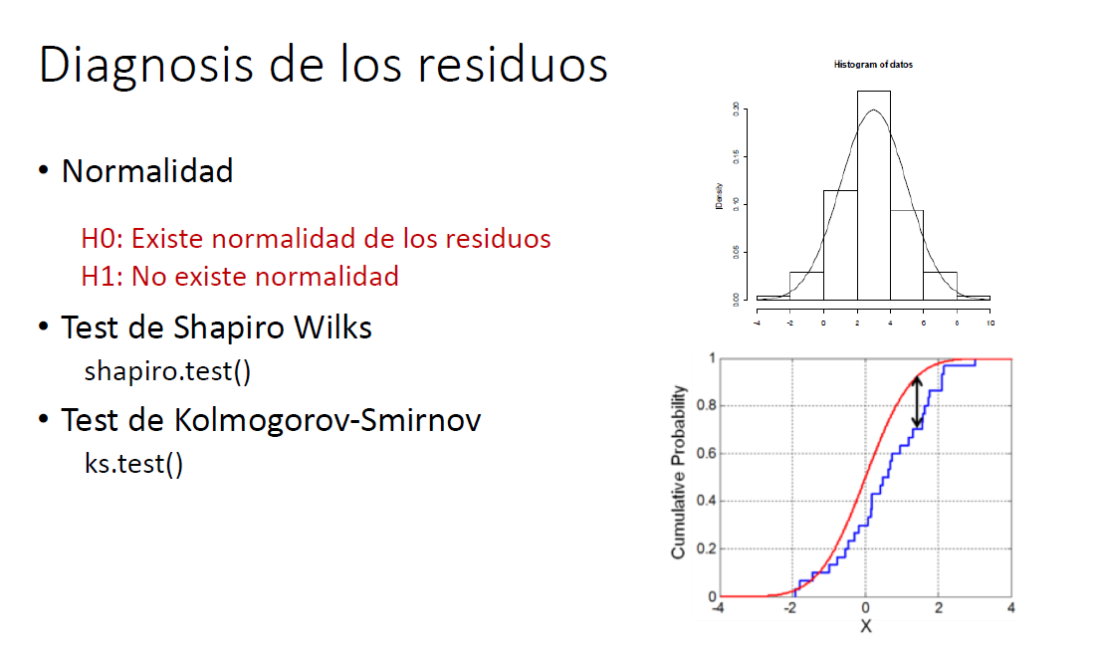
Regresión lineal en R - Residuos

Slide 17
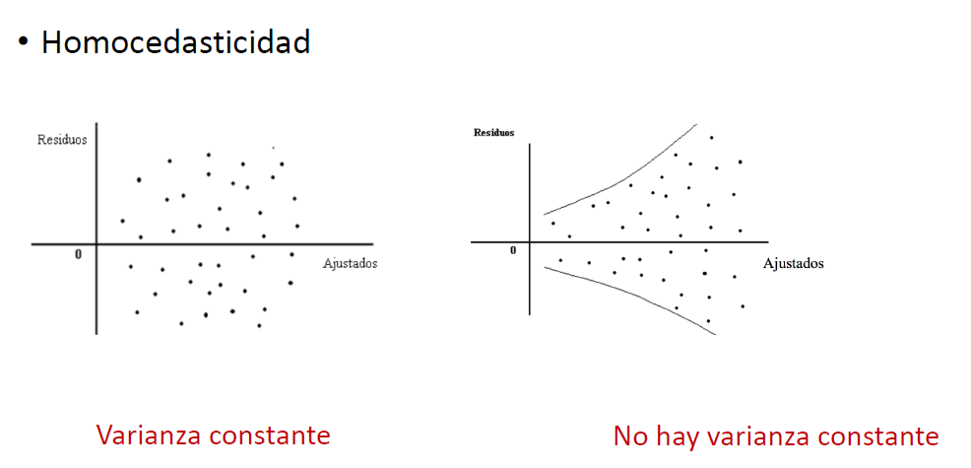
Regresión lineal en R - Residuos

Slide 18
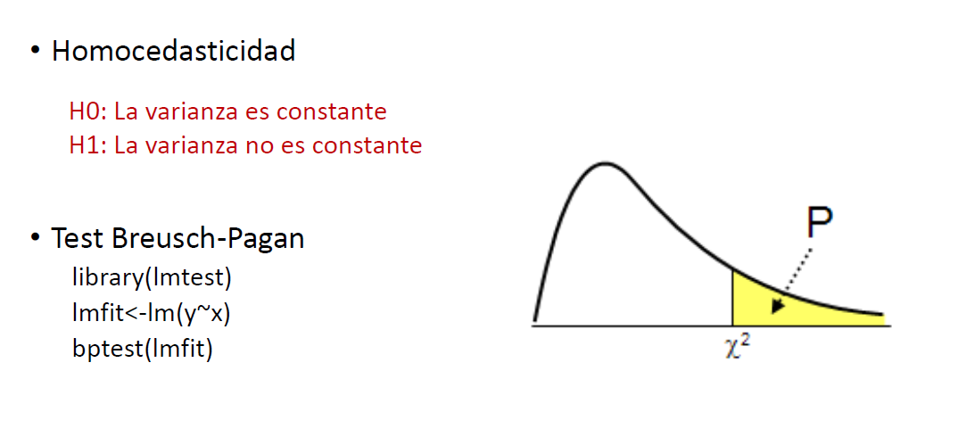
Regresión lineal en R - Residuos

Slide 19
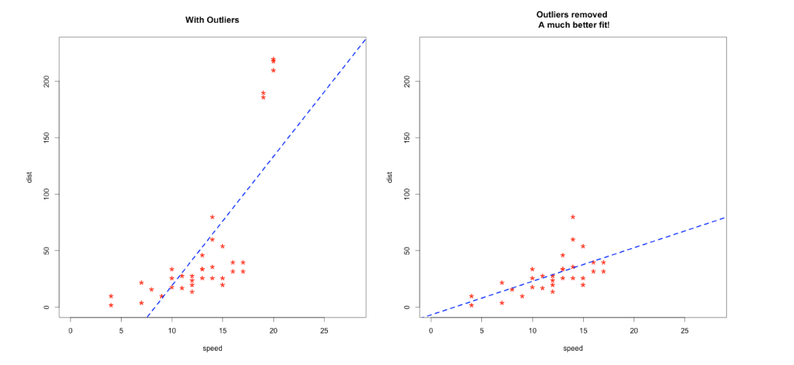
Regresión lineal en R - Outliers

Slide 20
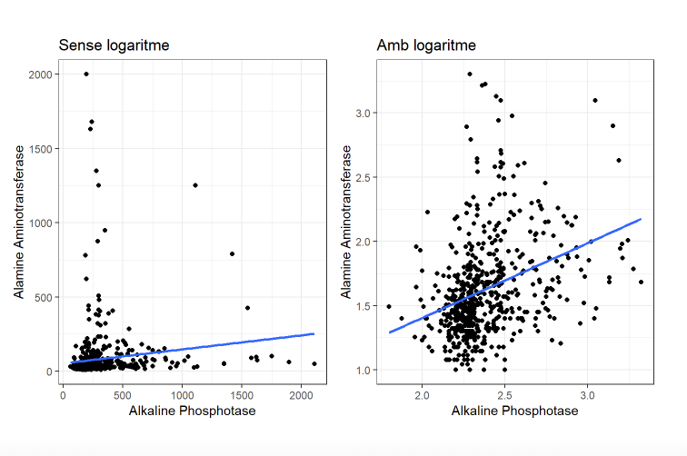
Regresión lineal en R - Distribuciones
Sin logaritmo
Con logaritmo

Slide 21
Condiciones
TIene que existir una relación lineal entre las variables dependiente e independientes.
La regresión lineal es muy sensible a los outliers.
La regresión múltiple tiende a mostrar problemas de multicolinealidad, autocorrelación y heterocedasticidad. La multicolinealidad se puede mirar con la función “vif” del paquete “car”. Si algún vif >~ 5, tenemos problemas.
En el caso de regresión múltiple, tenemos que hacer selección de modelo: por ejemplo con step selection, regularización, boosting, etc.

Slide 22
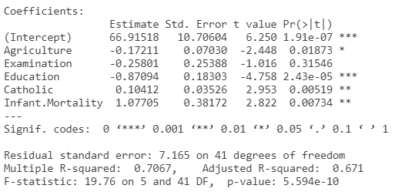
Step selection en R
# Modelo entero
full.model <- lm(Fertility ~., data = swiss)
summary(full.model)
MOD - Diapositiva 3

Slide 23
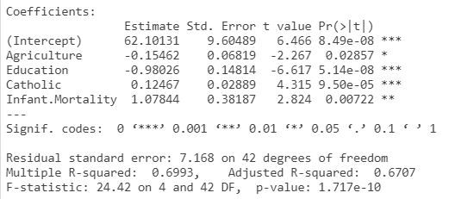
Step selection en R
library(MASS)
# Escogemos el mejor subset
step.model <- stepAIC(full.model, direction = "both", trace = FALSE)
summary(step.model)
MOD - Diapositiva 3

Slide 24
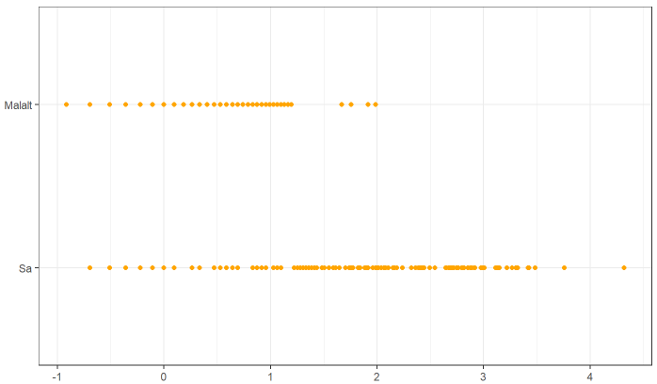
Regresión logística
¿Por qué?
Enfermo
Sano
Tamaño tumor

Slide 25
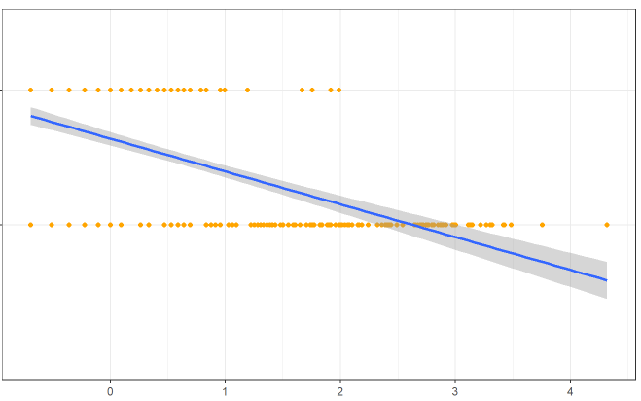
Regresión lineal
Enfermo
Sano
Tamaño tumor

Slide 26
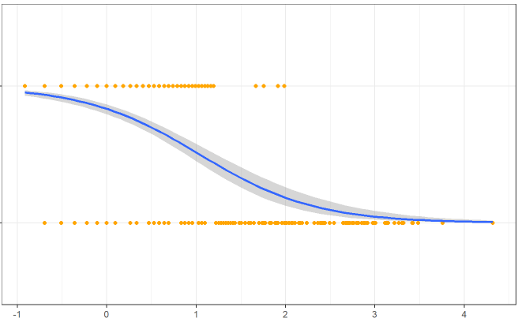
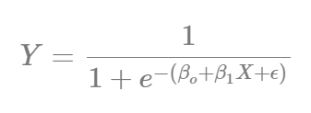
Regresión logística
Enfermo
Sano
Tamaño tumor

Slide 27
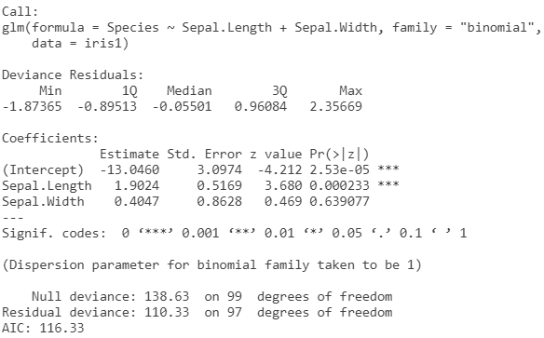
Regresión logística en R
model <- glm(Species ~ Sepal.Length + Sepal.Width, iris1, family = "binomial")
summary(model)
Akaike information Criterion
Como más pequeño, mejor
MOD - Diapositiva 4
```{r}
library(MASS)
# Fit the full model
full.model <- lm(Fertility ~., data = swiss)
# Stepwise regression model
step.model <- stepAIC(full.model, direction = "both",
trace = FALSE)
summary(step.model)
```

Slide 28
Modelos no lineales
Son modelos en los que “x” y “y” no dependen de forma lineal y por lo tanto pueden capturar relaciones más complejas.
Son más potentes que los modelos lineales, pero por la misma razón también tienden a hacer sobreentrenamiento (overfitting)
En la vida real, las relaciones suelen ser bastante lineales, así que el 90% de las veces una regresión lineal o logística es lo mejor que podéis hacer.

Slide 29
Modelos no lineales en R
Regresión multinominal (variable dependiente categórica con más de dos categorías). No se usa mucho, pero lo podéis hacer con el paquete nnet.
Linear o non-linear discriminant analysis: paquete MASS.
Support vector machines: paquete e1071.
Regresiones regularizadas: regresiones con menos overfitting (seguramente lo más utilizado): paquete glmnet.
Random forest (muy utilizado!): se crean “n” árboles de decisión y se hacen predicciones de forma democrática con todos ellos. Paquete: randomForest.
Boosted models: muy potentes y con menos overfitting que random forest. En R tenemos gbm y xgboost (para datasets muy grandes).
Paquete healhcare.ai: hace regresiones regularizadas, random forests y boosted models y escoge el mejor. Muy útil para hacer cosas rápidas.
James, Gareth, et al. An introduction to statistical learning. Vol. 112. New York: springer, 2013.

Slide 30
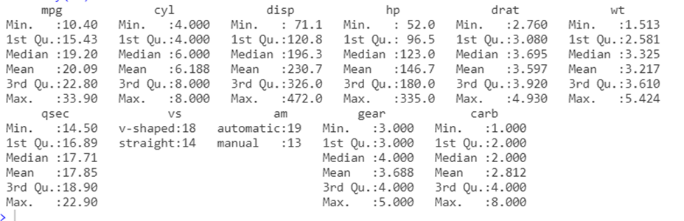
Ejemplo en R
Usamos otra vez el dataset mtcars. Queremos hacer un modelo de predicción de consumo (miles per galon (mpg)).
MOD: ejemplos

Slide 31
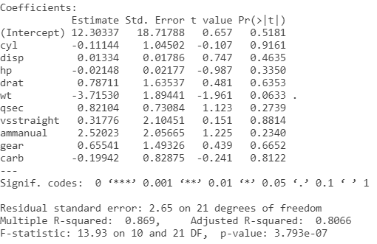
Ejemplo en R
mod <- lm(mpg ~ ., df)
summary(mod)
MOD: ejemplos

Slide 32
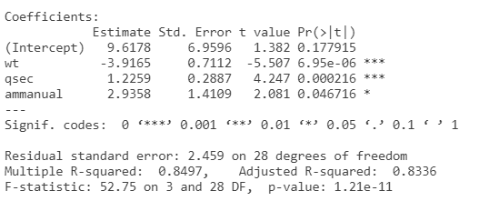
Ejemplo en R
step.model <- stepAIC(mod, direction = "both", trace = FALSE)
summary(step.model)
MOD: ejemplos

Slide 33
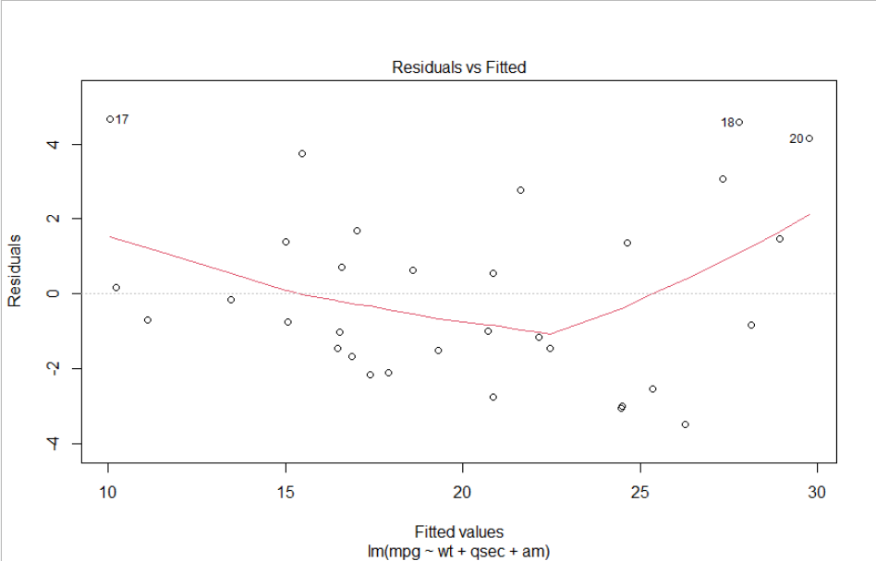
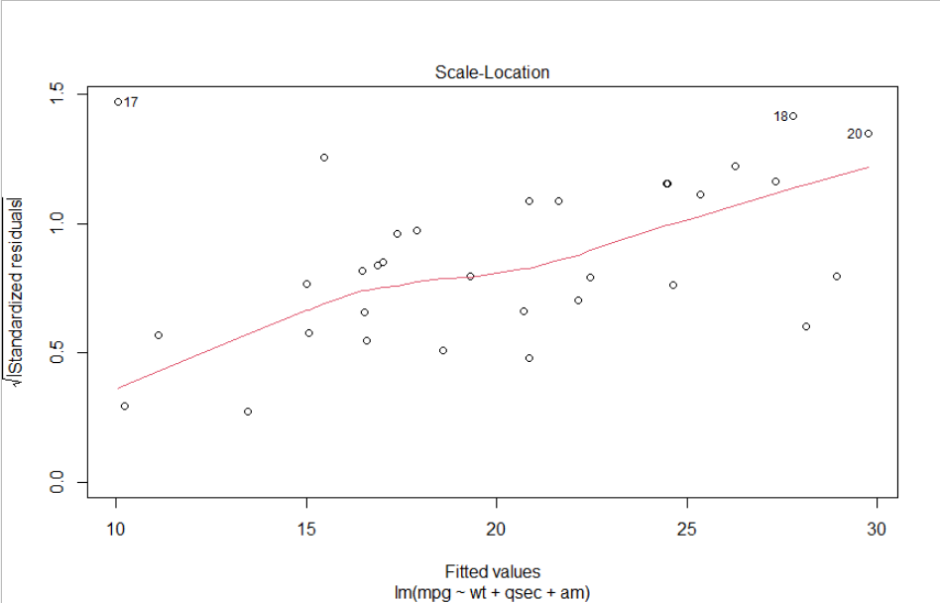
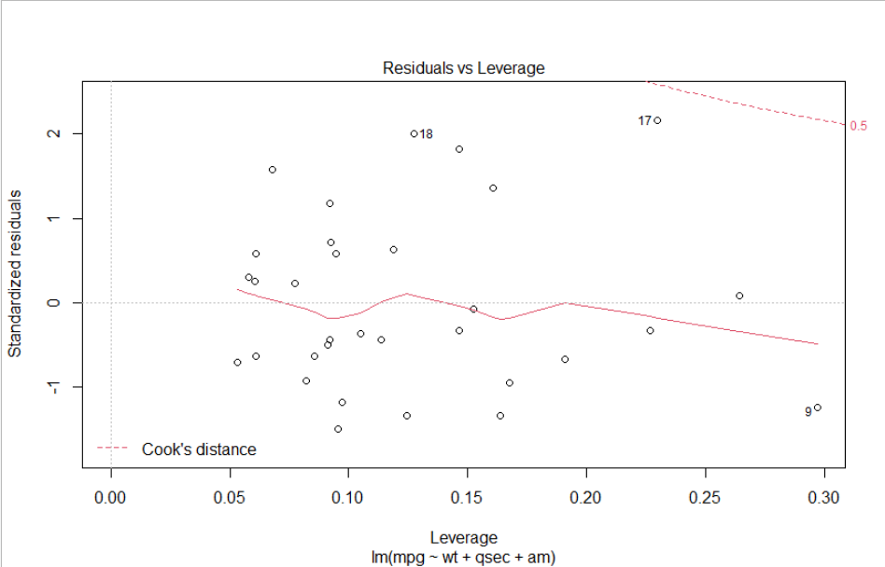
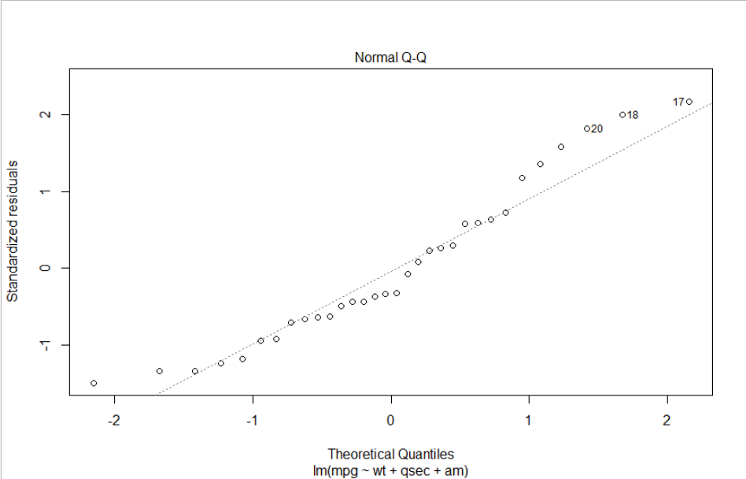
Ejemplo en R
plot(step.model)
MOD: ejemplos

Slide 34
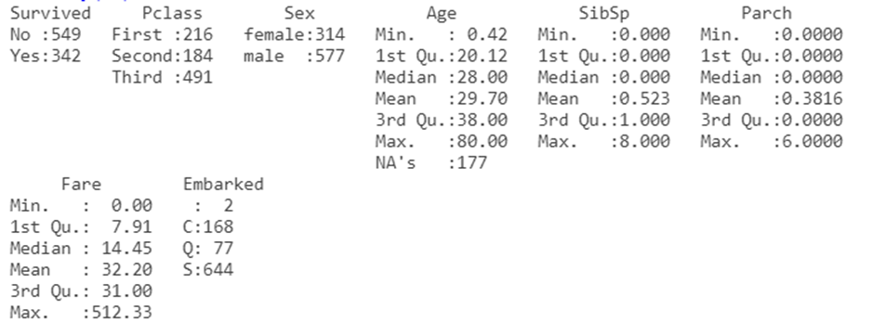
Ejercicio en R
Predice la supervivencia en el titanic.
install.packages(“titanic”) library(titanic)
summary(titanic_train)
MOD: ejemplos

